Slide 1
Naturvetenskaplig Specialisering
Fördjupning inom den naturvetenskapliga metodiken

Slide 2
Syfte
Vår vision för naturvetenskaplig specialisering handlar om den naturvetenskapliga processen. Det innefattar laborativt arbete där en stor del av kursen kommer vara ”hands-on”.
Anledningen att vi utformar den här kursen på det här sättet är för att verklig naturvetenskaplig forskning följer den här processen. Vi kommer inte stå framme vid tavlan och ge er formler och svaren på frågorna; frågorna och formlerna kommer ni till viss del upptäcka själva.
Den här kursen presenterar ett nytt sätt att tänka kring naturliga fenomen.
Ni kommer ha en rad olika teoretiska kurser det här året och den här kursen vill vi ska vara mer praktisk.
Vikten i den här kursen kommer ligga på det aktiva deltagandet under lektionstid. Om man använder sin tid rätt under lektionstid kommer den här kursen inte kräva mycket arbete utanför lektionstid.

Slide 3
Kursmål
Förstå och verka genom den naturvetenskapliga processens steg i teori och praktik.
Naturvetenskapligt skrivande i relation till den naturvetenskapliga processen.
Utveckling i samråd med gruppmedlemmar och lärare för att utvärdera, bedöma experiment och dra slutsatser.

Slide 4
Den naturvetenskaplig metodiken
Observation
Idéformulering
Designa ett experiment
Förutsägelse
Antaganden
Utförande
Representationer
Bedömning
Slutsatser

Slide 5
Bedömning av kursen
Många experiment inom fysik, kemi, och biologi, samt områden där de korsar varandra
Arbetet genom alla steg inom den naturvetenskapliga processen i varje experiment under lektion
Inlämningar av rapporter samt protokoll under året
En större avslutande laboration med tillhörande rapport
Inga prov!

Slide 6
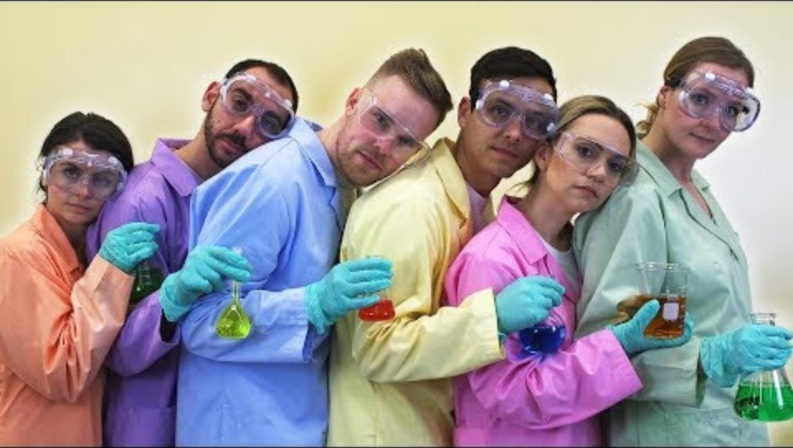
Labb Säkerhet
Notes:
Skriva på tavlan ordentliga labb säkerhetsregler

Slide 7
Experiment
”Har olika material olika kokpunkter?”

Slide 8
”Har olika material olika kokpunkter?”
Observationer
Notes:
Observera att det finns material som är i fast form, flyttande form och i gas form runt omkring

Slide 9
”Har olika material olika kokpunkter?”
Idéformulering

Slide 10
”Har olika material olika kokpunkter?”
Designa experiment

Slide 11
”Har olika material olika kokpunkter?”
Förutsägelser

Slide 12
”Har olika material olika kokpunkter?”
Antaganden

Slide 13
”Har olika material olika kokpunkter?”
Utförande

Slide 14
”Har olika material olika kokpunkter?”
Representationer

Slide 15
”Har olika material olika kokpunkter?”
Bedömning

Slide 16
”Har olika material olika kokpunkter?”
Slutsatser

